Slide 1
Evaluation de Performance pour différentes approches de tolérance aux pannes
Amri Hafedh
M1 HPC - UVSQ

Slide 2
Plan
Introduction et contexte
Objectifs
Résultats sur Poincare
Résultats sur Curie
Conclusion & perspectives

Slide 3
Checkpointing
- Changement d'un composant plusieurs fois par semaine
- Beaucoup de cœurs utilisé.
- Beaucoup de temps passé.
=> Pannes matérielles ou logicielles quasi assurées & simulation risque de ne jamais terminée.
Sauvegarder l'état de simulation sur un stockage stable, un disque indépendant (PFS) pour pouvoir reprendre en cas de panne

Slide 4
Introcution - Gysela5D
Contexte
Gysela simule les turbulences qui se développent dans les plasma d'un Tokamak.
Les approches I/O
  Checkpoint Synchrone.
  Checkpoint Asynchrone.
Checkpointing en diagnostics : Ce sont des données écrites plus fréquemment qui seront destinés au physiciens.

Slide 5
Introcution - Gysela5D
  Checkpoint Synchrone : Calculs puis arrêt pour faire des checkpoints puis continuer les calculs.
  Checkpoint Asynchrone : Checkpoint sur le RAM puis reprise du calcul et copie par un thread sur le PFS.
Synchrone
Asynchrone
Avantages | Inconvégnients | Avantages | Inconvégnients
- Pas de consommation de RAM | - Moins rapide | - Plus rapide | - Consommation de beaucoup de RAM

Slide 6
Introcution - Gysela5D
  NPROC_R
  NPROC_TH
  NPROC_MU
  Nr
  Ntheta
  Nphi
  Nvpar
  Nmu
Paramètres pour affecter le nombre de processus
Paramètres pour la taille de la grille.

Slide 7
Introcution - Gysela5D
Paramètres
  asynchrone_wrinting : choix du mode de checkpoint
  Deltat
  dt_diag
  Phi3D_dt_diag
  Moments3D_dt_diag
Fréquence d'écriture des diagnostics

Slide 8
Introcution - FTI
FTI est une bibliothèque pour faire du checkpoints
Utilise des disques SSD locaux aux nœuds de calculs pour accélérer les checkpoints.
Utilise 1 processus dédié par noeud
Quatre niveaux dans FTI

Slide 9
Niveaux de FTI
Level 1 : Chaque processus écrit son checkpoint sur le SSD.
Avantages | Inconvénients
Vitesse d’écriture ne diminue pas quand le nombre de nœud augmente. | Ne supporte pas les pannes matériels

Slide 10
Niveaux de FTI
Level 2 : Les processus s'envoient 2 par 2 leurs checkpoints.
Avantages | Inconvénients
Supporte une panne matérielle | Temps d’échange des données supplémentaire.

Slide 11
Niveaux de FTI
Level 3 : Echange des checkpoints entre les processus d'un même groupe (Reed-Solomon).
Avantages | Inconvénients
Supporte le nombre de crash jusqu’à la moitié du groupe. | Encodage Reed-Solomon prends du temps de calculs et temps de communication.

Slide 12
Niveaux de FTI
Level 4 : Ecrire un checkpoint asynchrone dans le PFS.
Avantages | Inconvénients
Supporte tout nombre de crash. | Plus on a nombre de processus qui écrivent sur le PFS plus ça se passe mal.

Slide 13
Objectifs du stage
Evaluation de performance des approches :
  Checkpoint Synchrone
  Checkpoint Asynchrone
  Checkpoint FTI
Analyse du comprtement de chaque approche sur les supercalculateurs
  Poincare
  Curie

Slide 14
Poincare - Présentation
Calculateur IBM, principalement composé de serveurs iDataPlex dx360 M4
  92 Noeuds de calculs : 16coeurs par nœud, 32Go de mémoire par nœud.
  4 Noeuds GPU : 4 processeurs, 32 Go par nœuds.
GPFS (General parallel file system) : partagé par l'ensemble des nœuds
  /gpfs1l : 7 To, contient les ${HOME} ainsi que l'environnement logiciel partagé
  /gpfsdata : 37 To, contient un répertoire de travail pour les grosses données

Slide 15
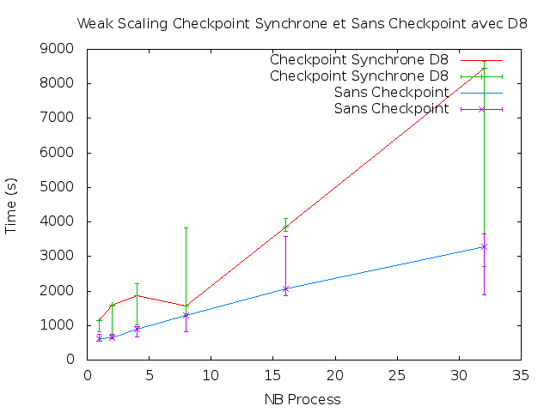
Poincare: Mesures de performances
Nr : 63
Ntetha : 512
Nphi : 128
Nvpar : 60
–
Deltat : 5
dt_diag : 40
Phi3D_dt_diag : 40
Moments3D_dt_diag : 40
–
asynchrone_writing : false
Nr : 63
Ntetha : 512
Nphi : 128
Nvpar : 60
Nmu : 1 à 32
–
Deltat : 5
dt_diag : 40
Phi3D_dt_diag : 40
Moments3D_dt_diag : 40
–
asynchrone_writing : false

Slide 16
Poincare: Mesures de performances
Nr : 63
Ntetha : 512
Nphi : 128
Nvpar : 60
–
Deltat : 5
dt_diag : 40
Phi3D_dt_diag : 40
Moments3D_dt_diag : 40
–
asynchrone_writing : false
- Voir la limite du PFS.
- Weak Scaling avec checkpoint Synchrone avec des diagnostics tout les 8 itérations (en rouge) et Weak Scaling sans checkpoint (en bleu).
- les 2 courbes croient en augmentant le nombre de ps.
- Intervalle d'erreur est très long sur 32 ps.
- Pour savoir s'il y a des perturbations, faire des tests pour avoir un intervalle de tolérence.

Slide 17
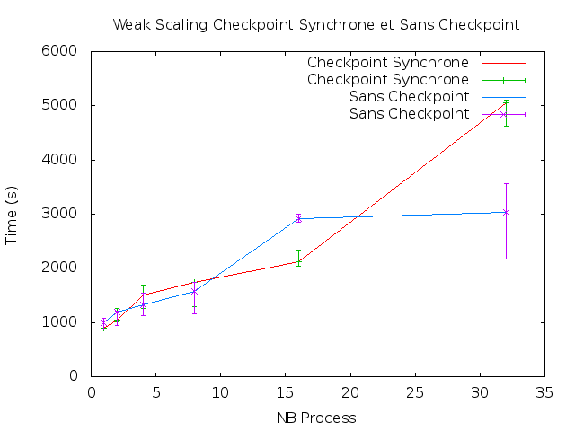
Poincare: Mesures de performances
Nr : 63
Ntetha : 512
Nphi : 128
Nvpar : 60
–
Deltat : 5
dt_diag : 5
Phi3D_dt_diag : 5
Moments3D_dt_diag : 5
–
asynchrone_writing : false
Nr : 63
Ntetha : 512
Nphi : 128
Nvpar : 60
Nmu : 1 à 32
–
Deltat : 5
dt_diag : 5
Phi3D_dt_diag : 5
Moments3D_dt_diag : 5
–
asynchrone_writing : false

Slide 18
Poincare: Mesures de performances
Nr : 63
Ntetha : 512
Nphi : 128
Nvpar : 60
–
Deltat : 5
dt_diag : 5
Phi3D_dt_diag : 5
Moments3D_dt_diag : 5
–
asynchrone_writing : false
- Voir l'impacte des diagnostics sur les Checkpoints
- Courbe du weak scaling avec checkpoint synchrone croient en augmentant le nombre de ps
- Les pts où on utilise 1, 2, 16 ps on un temps de checkpoint négatifs, difficile a expliquer.
- Les résultats ne sont pas significatifs.
- perturbations dû au nombre des jobs des autres utilisateurs

Slide 19
Curie - Présentation
Fat Nodes
  360 Nodes
  4 Processeurs Octo-coeurs
GPU Nodes
  288 Processeurs Intel + 288 Processeurs Nvidia
Thin Nodes
  5040 Nodes
  2 Processeurs Octo-coeurs
  1 Disque local SSD
Système de fichiers : 100 Go/s de bande passante théorique

Slide 20
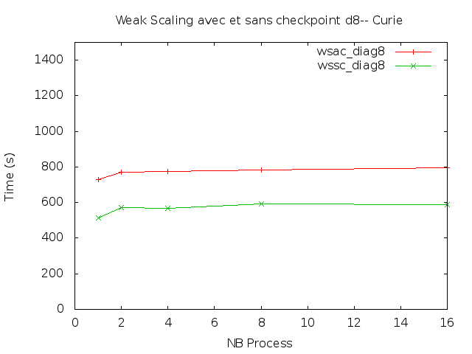
Curie – Weak Scaling
Nr : 63
Ntetha : 512
Nphi : 128
Nvpar : 60
–
Deltat : 5
dt_diag : 5
Phi3D_dt_diag : 5
Moments3D_dt_diag : 5
–
asynchrone_writing : false
Nr : 63
Ntetha : 512
Nphi : 128
Nvpar : 60
Nmu : 1 à 16
–
Deltat : 5
dt_diag : 40
Phi3D_dt_diag : 40
Moments3D_dt_diag : 40
–
asynchrone_writing : false

Slide 21
Curie – Weak Scaling
Nr : 63
Ntetha : 512
Nphi : 128
Nvpar : 60
–
Deltat : 5
dt_diag : 40
Phi3D_dt_diag : 40
Moments3D_dt_diag : 40
–
asynchrone_writing : false
- Pour voir est-ce qu'on atteind la limite du PFS.
- Weak Scaling Avec checkpoint synchrone avec moins de diagnostics et Weak Scaling sans checkpoint.
- Stabilité des 2 courbes à partir de 2 processus.
- Résultats attendu, courbes plates en augmentant le nombre de processus.

Slide 22
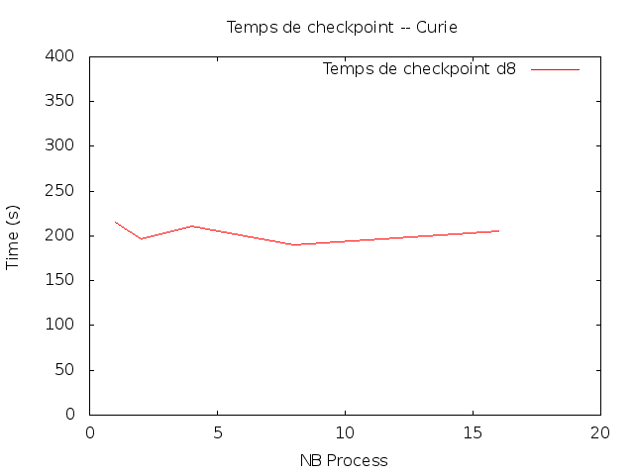
Curie – Weak Scaling
Nr : 63
Ntetha : 512
Nphi : 128
Nvpar : 60
–
Deltat : 5
dt_diag : 40
Phi3D_dt_diag : 40
Moments3D_dt_diag : 40
–
asynchrone_writing : false
La différence entre le temps de weak scaling avec checkpoint et le temps du weak scaling sans checkpoint.
Courbe constante en augmentant le nombre de processus.

Slide 23
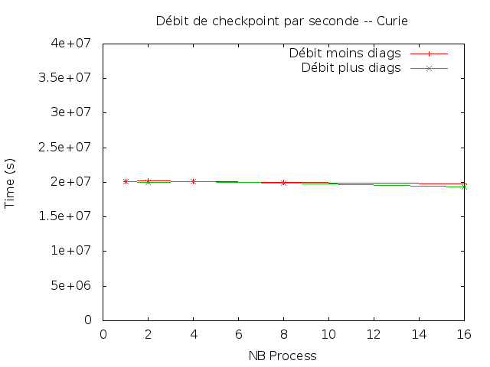
Curie – Débit de checkpoint
- Vitesse de checkpoint par seconde.
- 20Mo/s : c'est le débit par nœud.
- Stabilité des 2 courbes sur 16 premiers processus.
- 16 ps*20 Mo/s = 360Mo/s
(théorique 100Go/s donc normal)

Slide 24
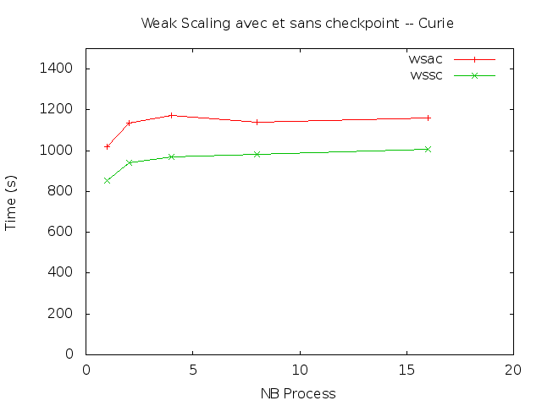
Curie – Weak Scaling
Nr : 63
Ntetha : 512
Nphi : 128
Nvpar : 60
–
Deltat : 5
dt_diag : 5
Phi3D_dt_diag : 5
Moments3D_dt_diag : 5
–
asynchrone_writing : false
Nr : 63
Ntetha : 512
Nphi : 128
Nvpar : 60
Nmu : 1 à 16
–
Deltat : 5
dt_diag : 5
Phi3D_dt_diag : 5
Moments3D_dt_diag : 5
–
asynchrone_writing : false

Slide 25
Curie – Weak Scaling
Nr : 63
Ntetha : 512
Nphi : 128
Nvpar : 60
–
Deltat : 5
dt_diag : 5
Phi3D_dt_diag : 5
Moments3D_dt_diag : 5
–
asynchrone_writing : false
Voir l'impacte des diagnostics sur les Checkpoints.
Weak Scaling avec un checkpoint synchrone et un Weak Scaling sans checkpoint.
Les 2 courbes sont stable à partir de 2 processus.
Par rapport a poincare on a moins de perturbations

Slide 26
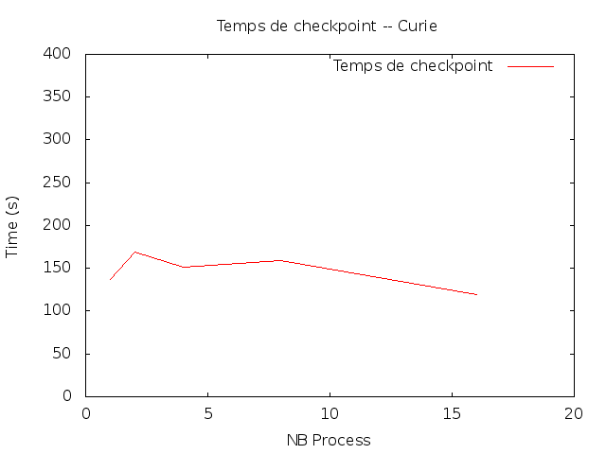
Curie – Weak Scaling
Nr : 63
Ntetha : 512
Nphi : 128
Nvpar : 60
–
Deltat : 5
dt_diag : 5
Phi3D_dt_diag : 5
Moments3D_dt_diag : 5
–
asynchrone_writing : false
- Différence entre le temps de Weak Scaling avec checkpoint synchrone avec beaucoup de diagnostics et le temps de Weak Scaling sans checkpoint.
- Courbe constante en augmentant le nombre de processus.

Slide 27
Conclusion & Perspective
Mesures sur poincare ne donne pas des résultats pertinents.
Résultats sur Curie c'est très stable, et que jusqu'à 16 nœuds ce n'est pas suffisant pour atteindre la limite du PFS.
Implémentation de FTI n'est pas encore débogué pour l'évaluer.
Evaluer le mode asynchrone.

